Slide 1
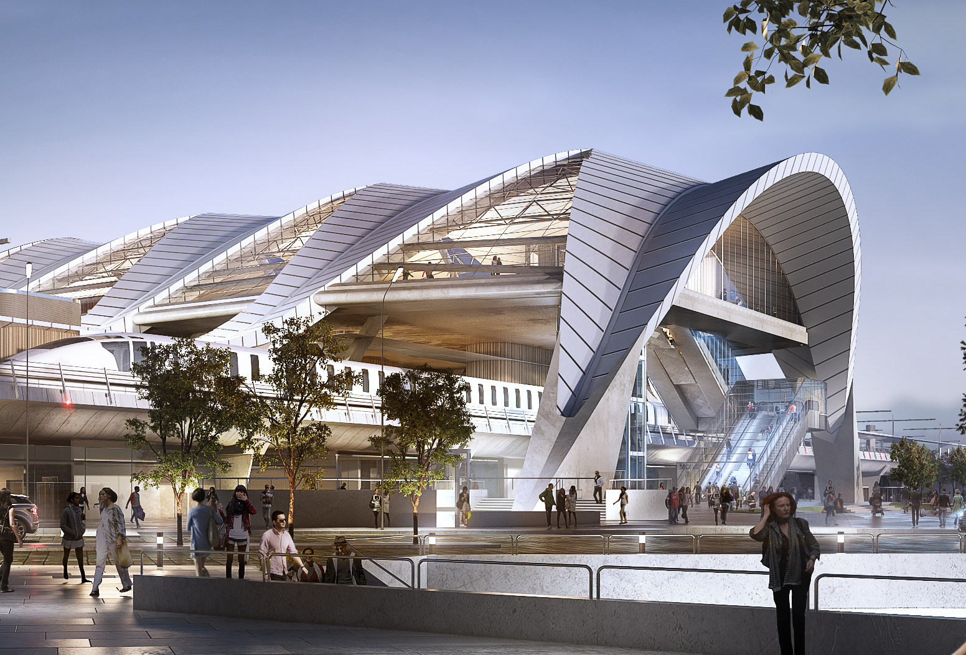


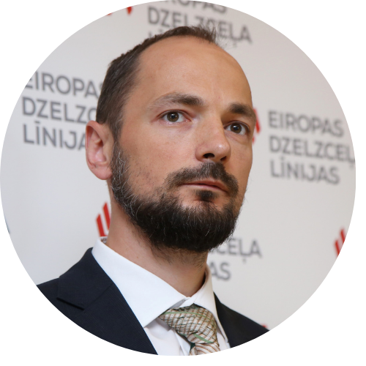
Kaspars Vingris
Eiropas Dzelzceļa līnijas
valdes priekšsēdētājs
Rail Baltica Rīga -
moderna Eiropas ātrgaitas stacija

Slide 2
Rail Baltica Centrālā mezgla lietderība
100% atbilstība
Rail Baltica Rīgas Centrālās stacijas kritēriji ir virs vidējā Eiropas ātrgaitas dzelzceļu rādītāja.
Analizēti:
11 ES dzelzceļa projekti
Berlīne - Minhene, 623km
Madride – Barselona - Francijas robeža, 752km
Austrumeiropas ātrgaitas līnija LGV Est, 406km
Notes:
Rail Baltica Rīga Centrālā mezgla projektēšana pakļauta 2018. gada ECA kritērijiem, kas nosaka stacijas lietderību apkārtējām teritorijām.
ECA analizēti 11 ES dzelzceļa projekti, tostarp Berlīnes-Minhenes, Madrides – Barselonas-Francijas robežas un LGV Est Francijas ātrgaitas dzelzceļa savienojumi.
Rail Baltica Centrālais mezgls ECA rekomendācijas izpilda būtiski virs vidējā Eiropas rādītāja.

Slide 3




“PILSĒTA PILSĒTĀ” PRINCIPS
Daudzveidīga transporta pieejamība
Saistīto teritoriju savienojamība
Papildu pakalpojumu nodrošināšana
Sasniedzamība
- 1435mm un 1520mm dzelzceļa tīkli
- Multimodālā sabiedriskā transporta zona
- Gājēju un velo ceļi
- Pilsētas transporta pieturas
- Tiek savienoti 2 pilsētas rajoni
- Jauns gājeju un velosipēdistu tilts starp 2 pilsētas pusēm
- Restorāni, kafejnīcas
- Uzgaidāmās telpas
-Veikali
-Citi pakalpojumi
- 1h brauciena laikā Rīgas Centrālā stacija ir sasniedzama 847 000 cilvēku, t.i., gandrīz pusei valsts iedzīvotāju
Notes:
RCS ir ievērots «Pilsēta pilsētā» princips
Transporta plānojums ar daudzveidīgu transporta pieejamību – stacijā pietur 1435mm un 1520mm dzelzceļa tīkli, atrodas multimodālā sabiedriskā transporta zona, stacijas tuvumā izbūvēti jauni gājēju un velosipēdistu ceļi, pilsētas transporta pieturas;
Saistīto teritoriju savienojamība – tiek savienotas 2 pilsētas rajoni pēc uzbēruma norakšanu, kā arī tiek izbūvēts jauns gājeju un velosipēdistu tilts starp 2 pilsētas pusēm;
Stacijas papildu pakalpojumu nodrošināšana – Rīgas Centrālajā stacijā atradīsies ne tikai transporta pakalpojumi, bet arī restorāni, kafejnīcas, uzgaidāmās telpas, pasažieriem nepieciešamie veikali u.c. pakalpojumi;
Un Sasniedzamība – 1h brauciena laikā Rīgas Centrālā stacija ir sasniedzama 847 000 cilvēku, t.i., gandrīz pusei valsts iedzīvotāju.

Slide 4
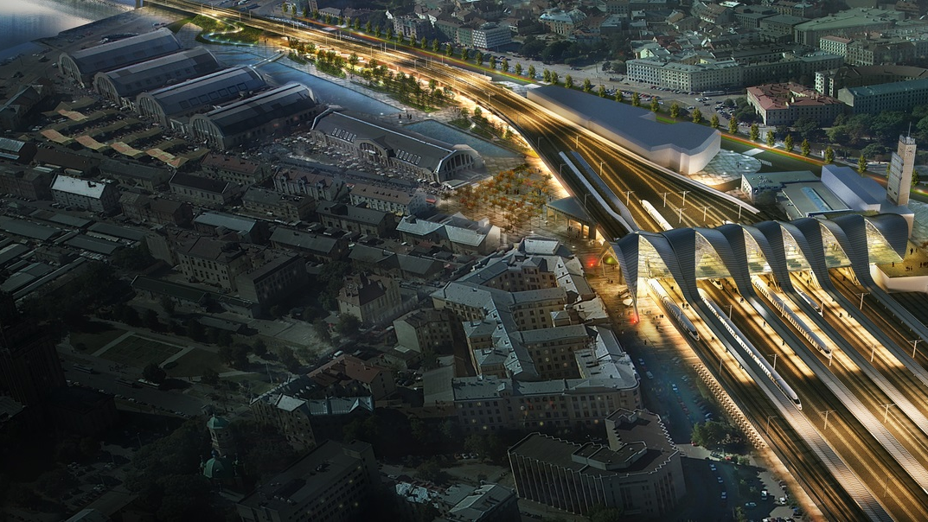
Kāpēc Rail Baltica Rīga
kļūs par modernu
ātrgaitas staciju?

Slide 5
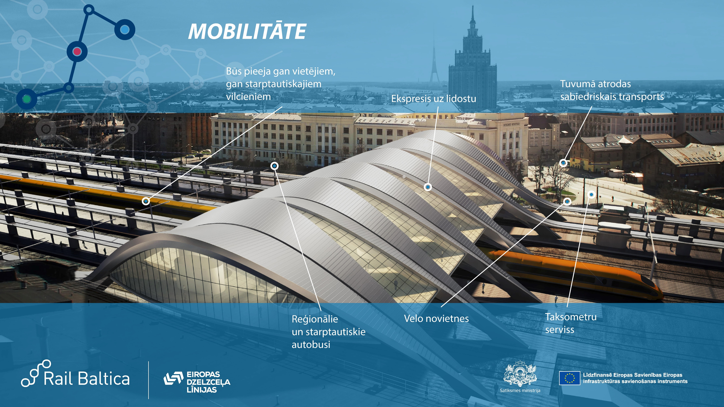
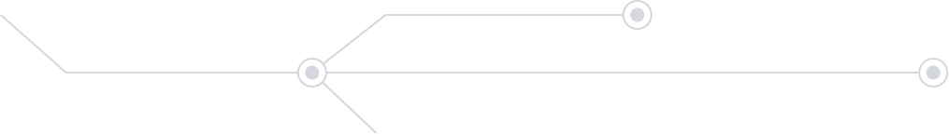
Notes:
Pieejami visdažādākie transporta līdzekļi: sabiedriskais, privātais, mikromobilitātes rīki, stāvvietas un park&ride iespējas.

Slide 6
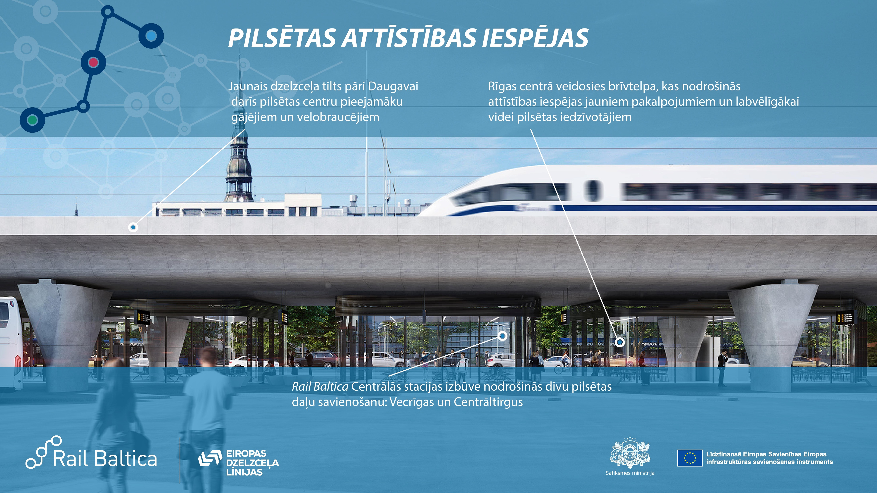
Notes:
Savienotas pilsētas daļas rada priekšrocības pilsētas un tūrisma nozares attīstībai.

Slide 7
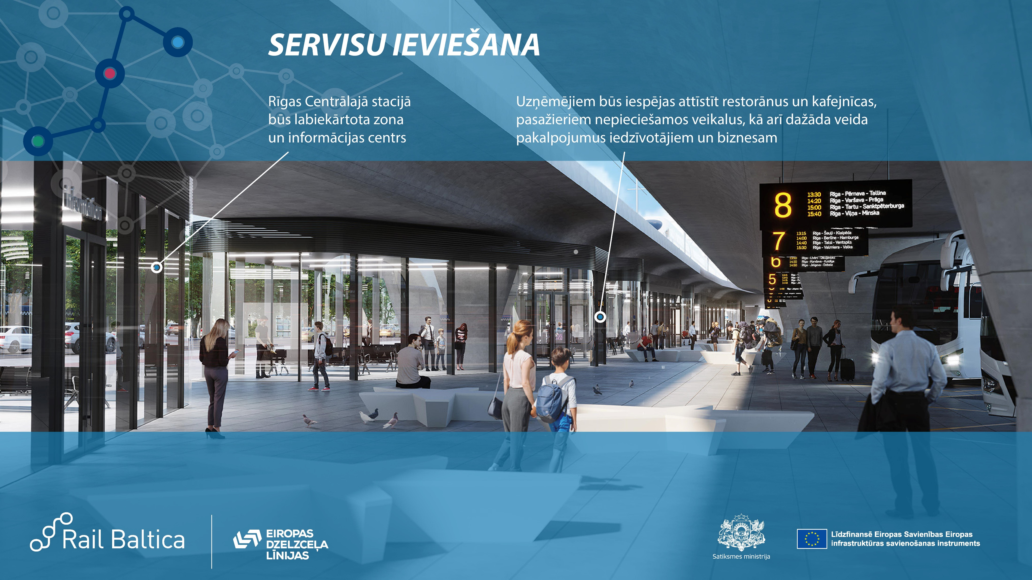
Notes:
Servisi piemēroti plašam lietotāju lokam.

Slide 8
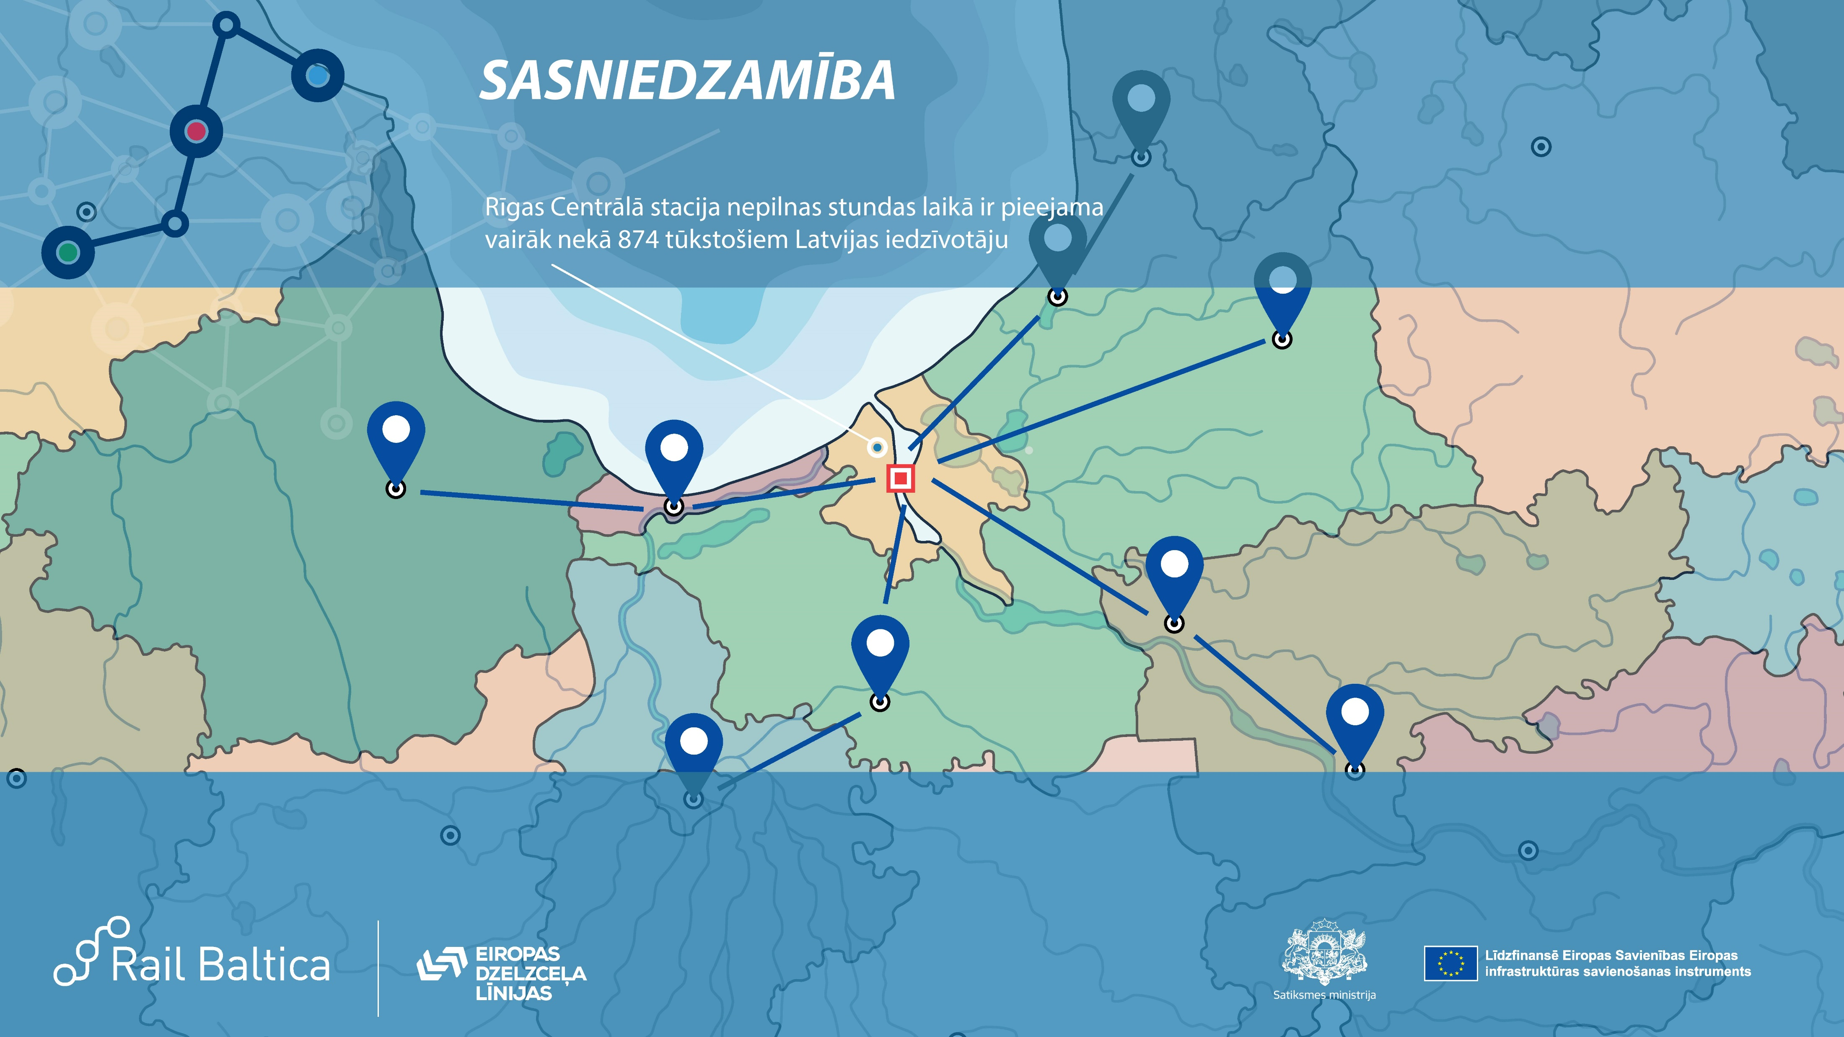
Notes:
Šis ir būtisks kritērijs stacijas novietojuma plānošanā.
Rail Baltica iebraukšana Rīgā – stratēģiski pareizs lēmums

Slide 9
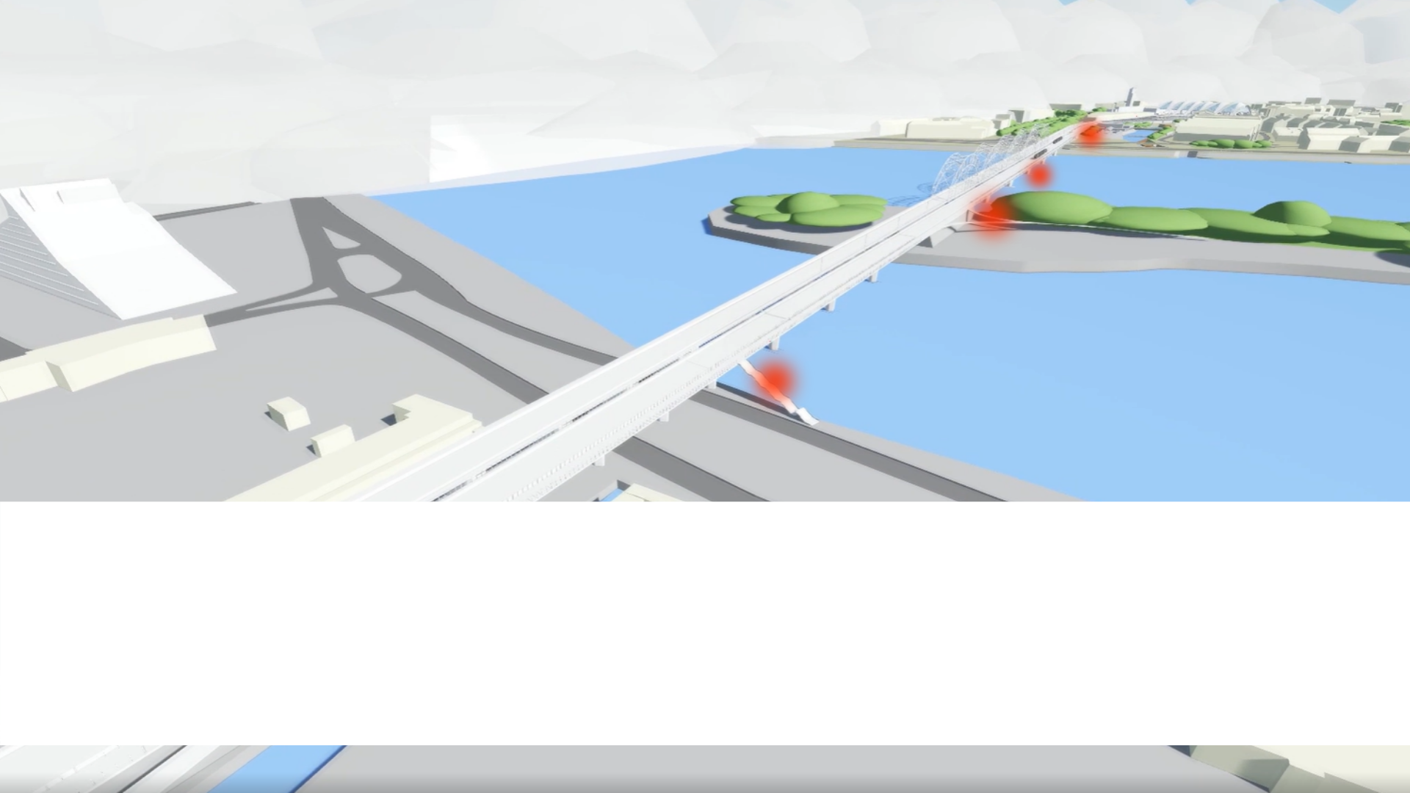
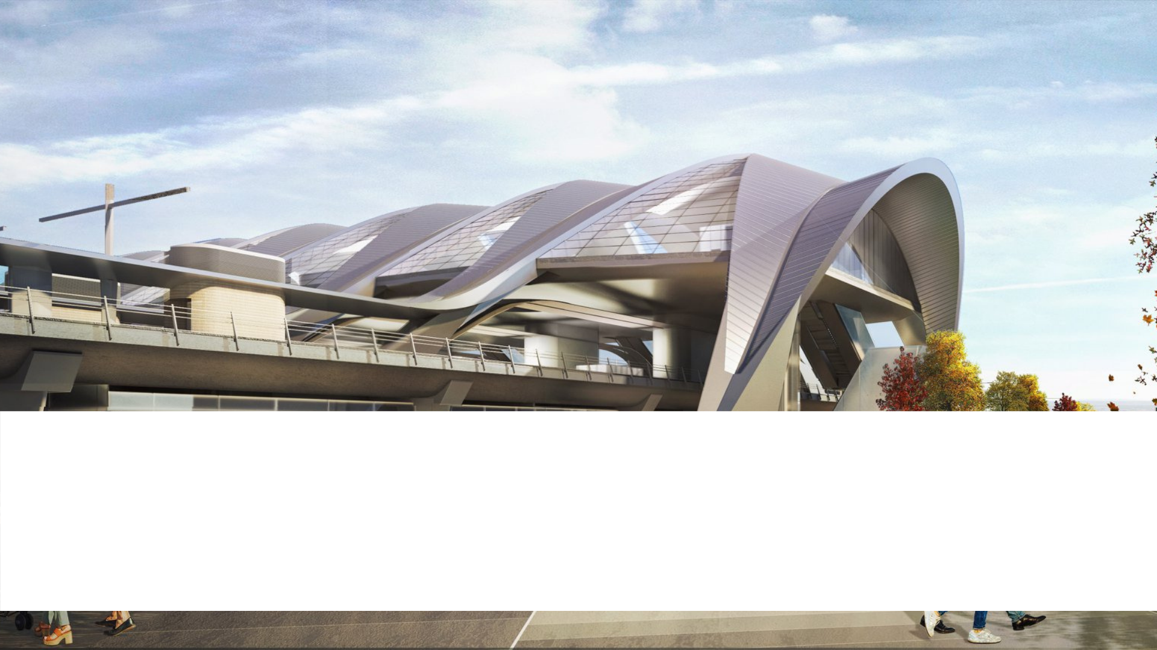

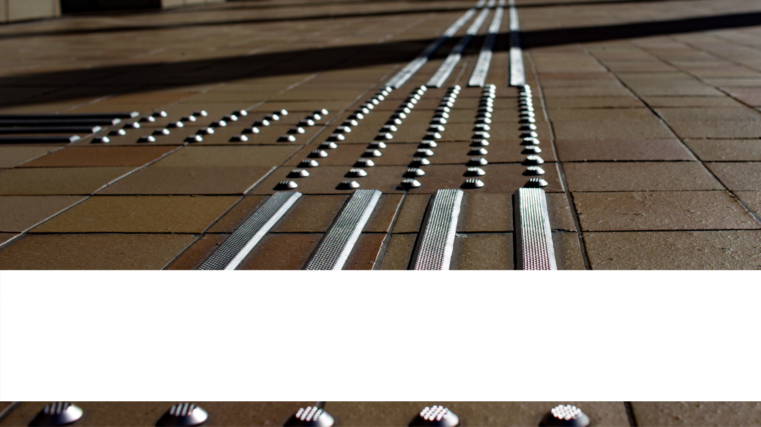
SABIEDRĪBAS DEVUMS RAIL BALTICA VĒRTĪBAI
>50 PARTNERI
RISINĀJUMI TILTA IZMANTOŠANAI
PERONU SEGUMU RISINĀJUMI
VELO CEĻU NOVIETOJUMI
PIEEJAMĪBAS JAUTĀJUMU RISINĀJUMI
Notes:
1) Kopējais sadarbības partneru skaits - vairāk kā 50 institūcijas
2) Sabiedrības iesaistes rezultātā:
Iegūti risinājumi peronu segumam
Iegūti risinājumi velo ceļu novietojumam
Iegūti risinājumi tilta izmantošanai – 5 noejas
Risināti pieejamības jautājumi

Slide 10
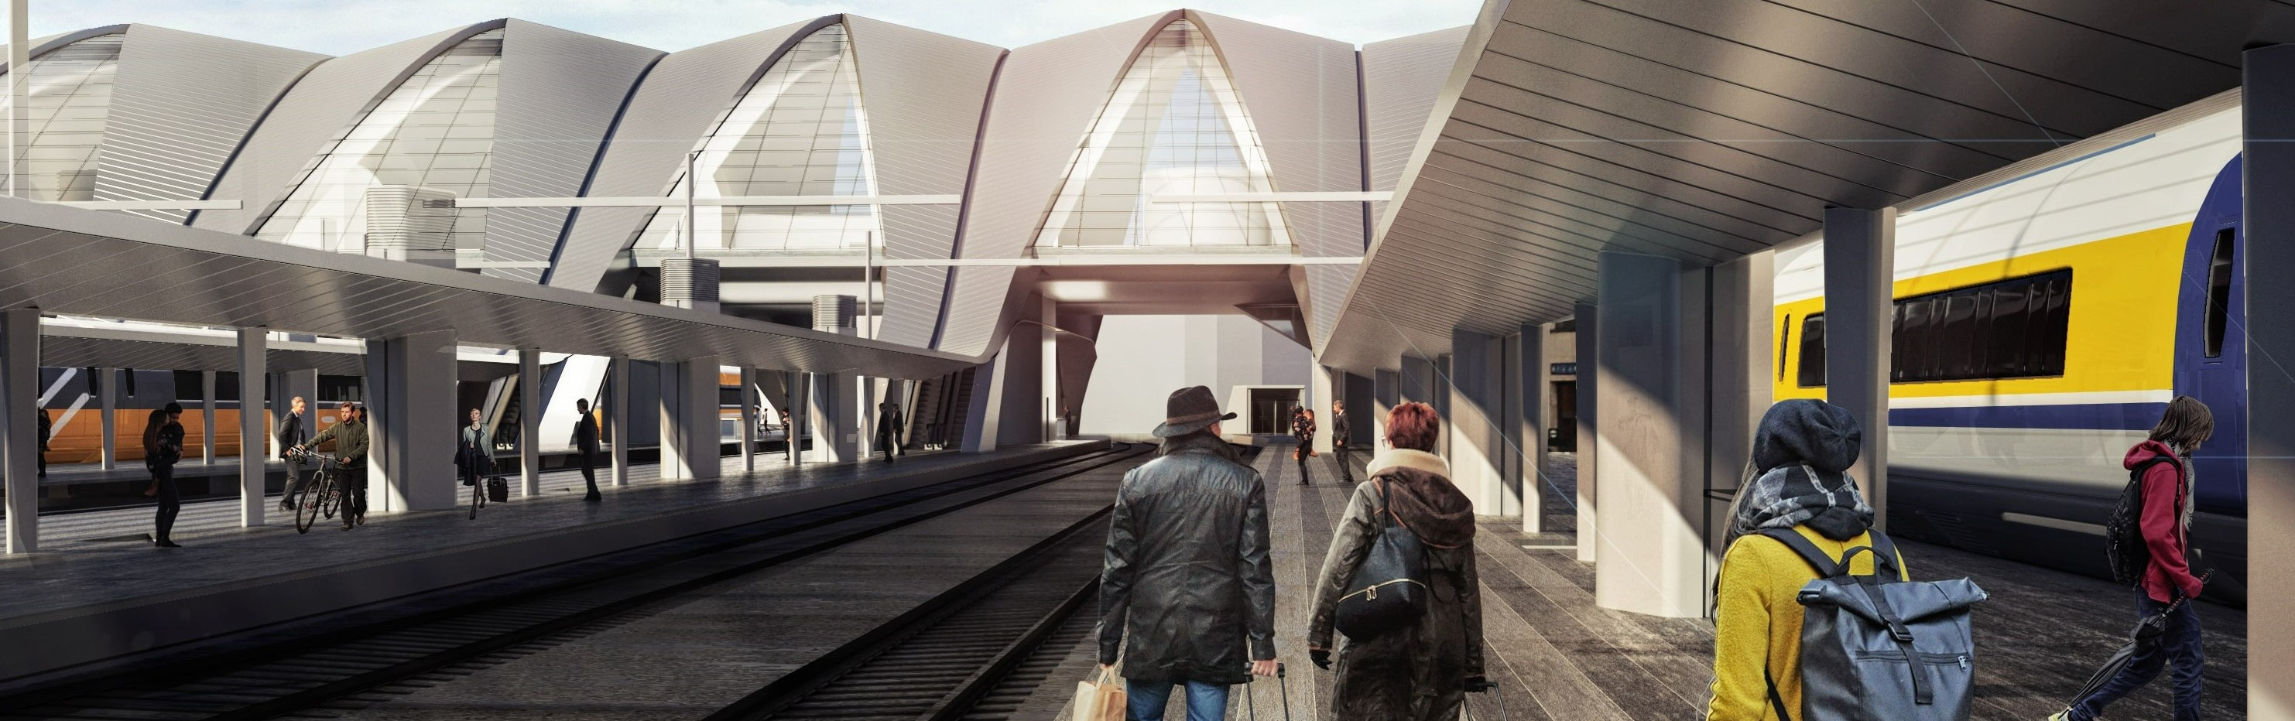
PALDIES PAR UZMANĪBU!
Eiropas Dzelzceļa līnijas
17/06/2021
edzl@edzl.lv
www.edzl.lv

